Slide 1
Laboratório de
Aplicações com Interface Gráfica
1ºTrabalho
Inês de Sousa Caldas (200904082)
Diogo Vaz (200905333)
T05G02
23 de Outubro, 2015

Slide 2
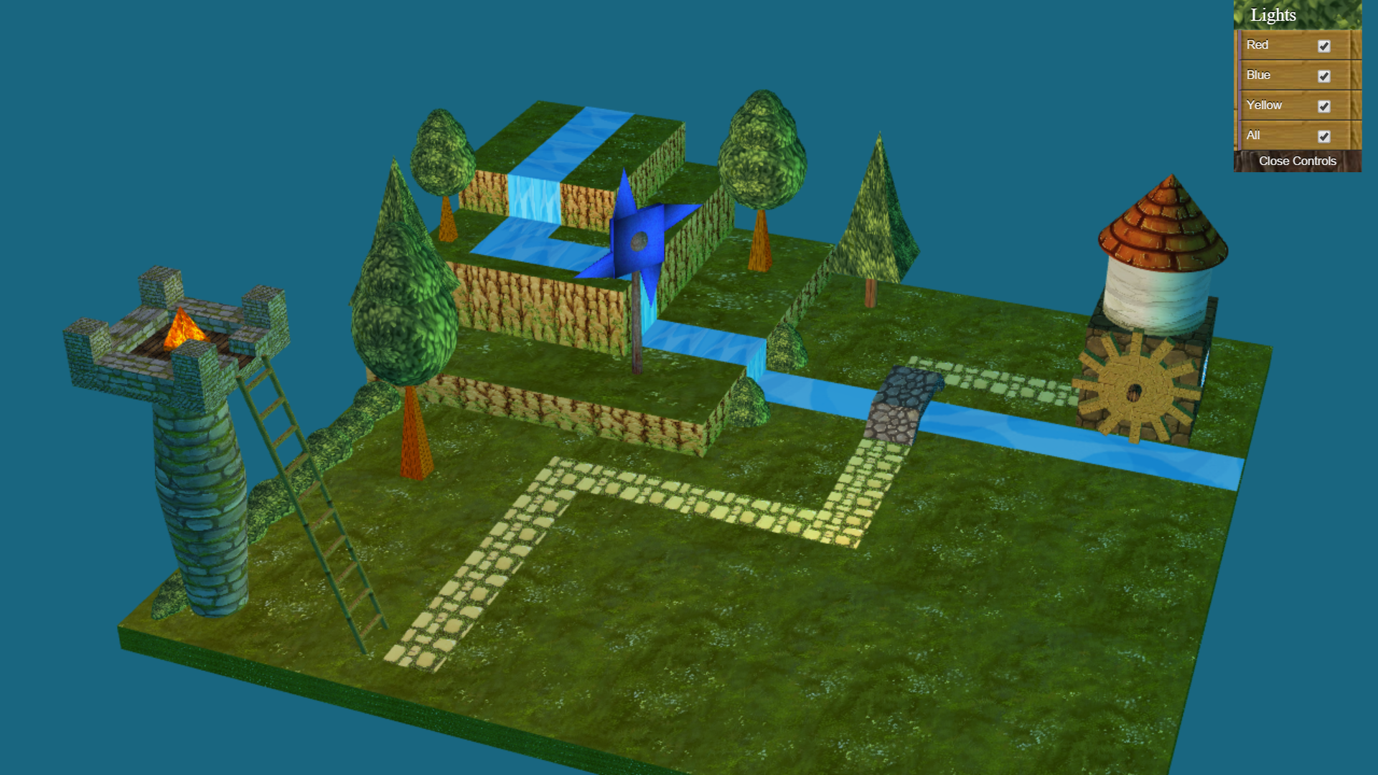
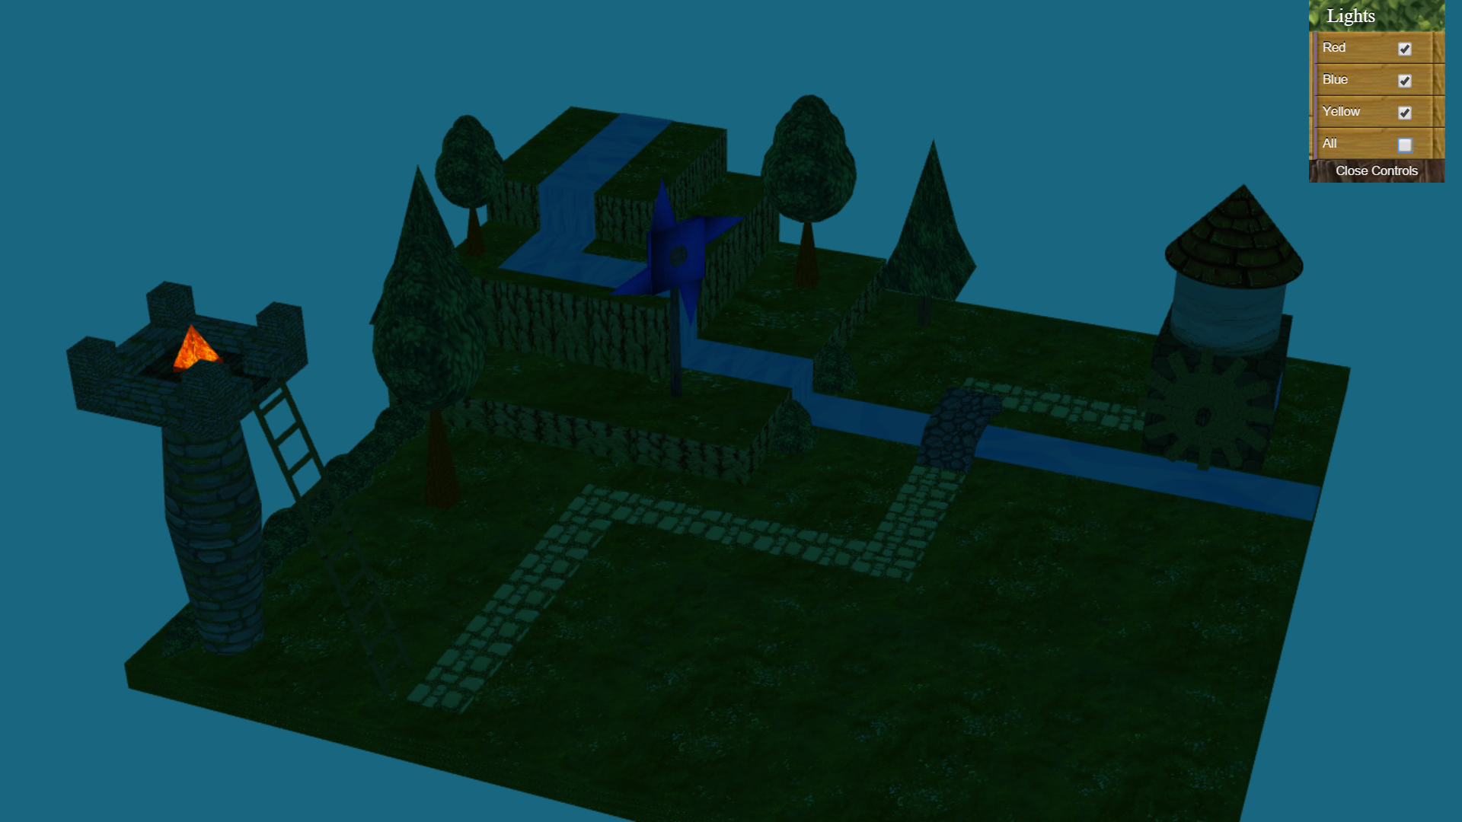
Cena do ficheiro LSX

Slide 3
Classes
Primitivas:
  MyTriangle;
  MyRectangle;
  MyFullCylinder;
  MyCircle: chamada por MyFullCylinder para desenhar as bases do cilindro;
  MyCylinder: chamada por MyFullCylinder para desenhar a superfície lateral;
  MySphere.
Classes que extendem WebCGF para facilitar eventuais adições de funcionalidades:
  Light;
  Material;
  Texture.

Slide 4
Classes
Folhas:
  Leaf.
  Tipos de folhas (extendem Leaf):
    LeafCylinder;
    LeafRectangle;
    LeafSphere;
    LeafTriangle.
Outras Classes:
  LSXSceneGraph:
    Faz o parser da cena contida num ficheiro LSX e constrói as respectivas estruturas com os dados (foram utilizados maps em que as keys são os respectivos id's dos objectos);
    Trata de todas as excepções. Em caso de erro, retorna na consola uma mensagem para ajudar a identificar o erro.
  LSXReader: extende CGFXMLreader para ler cores do tipo RGBA e ler vectores de tamanho n;
  LSXScene desenha a cena a partir do grafo de cena construído em LSXSceneGraph;
  MyInterface;
  Initials;
  Illumination;
  Node.

Slide 5
Interface
A interface permite:
  Ligar/desligar as luzes a partir de uma checkbox. É possível controlar todas as luzes a partir da opção “All”.
    Nota: Melhorar o controlo de todas as luzes para que a selecção desta se traduza nas restantes opções (serem activas/desactivas consoante a escolha em “All” ).
  Controlar através do teclado a visualização da cena:
a – roda a câmera para a esquerda d – roda a câmera para a direita w – zoom in s – zoom out | j – desloca câmera para a esquerda l – desloca câmera para a direita i – desloca câmera para a cima k – desloca câmera para a baixo

